Slide 1
Pemrograman Berorientasi Objek:
Intro

Slide 2

Pemrograman Berorientasi Objek: Class
Paradigma Pemrograman
Kerangka berpikir, cara atau strategi mengatur kode/bahasa pemrograman untuk menyelesaikan suatu masalah
Beberapa paradigma pemrograman populer:
Pemrograman Imperatif
Pemrograman Berorientasi Objek
Pemrograman Fungsional

Slide 3
Pemrograman Berorientasi Objek: Class
Pemrograman Berorientasi Objek (PBO)
Paradigma Pemrograman Berorientasi Objek mengatur bahasa pemrograman atau kode berdasarkan konsep Objek
PBO memetakan konsep kedalam objek-objek dalam kode
Objek-objek tersebut saling berinteraksi untuk menyelesaikan masalah

Slide 4
Pemrograman Berorientasi Objek: Class
Key Concepts
Object
Class
Inheritance
Abstraction
Encapsulation
Polymorphism

Slide 5
Pemrograman Berorientasi Objek: Class
Review “Object”
Object menyimpan data Key-Value
Object menggunakan String atau Symbol sebagai Key
Property Object dapat diakses dengan Bracket Notation atau Dot Notation

Slide 6
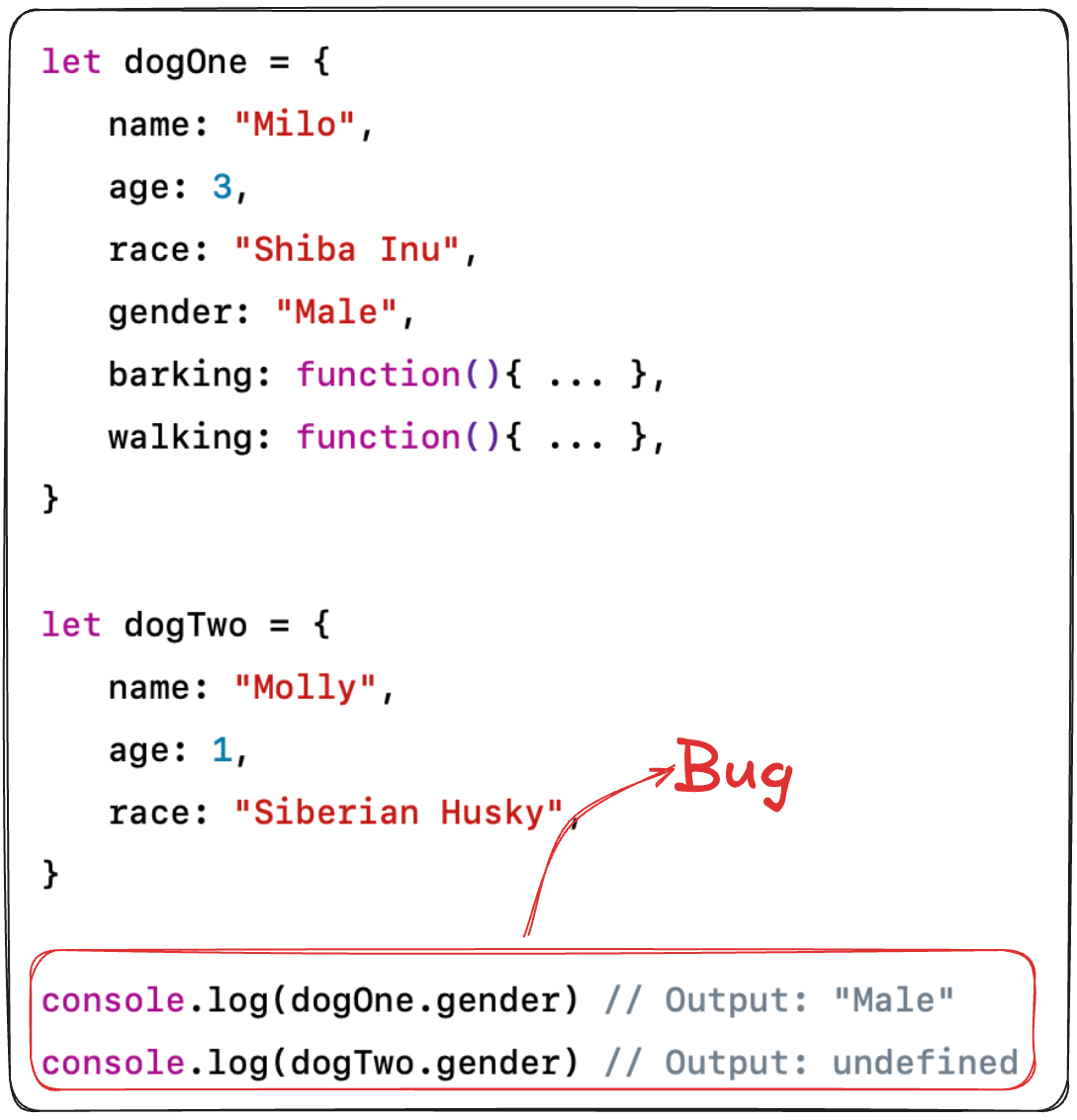
Pemrograman Berorientasi Objek: Class
Plain Object
Objek yang dibuat dengan Object Initializer disebut dengan Plain Object
Menggunakan Plain Object untuk menyimpan data sejenis dapat menyebabkan objek inkonsisten
Bagaimana mengatasinya ?

Slide 7
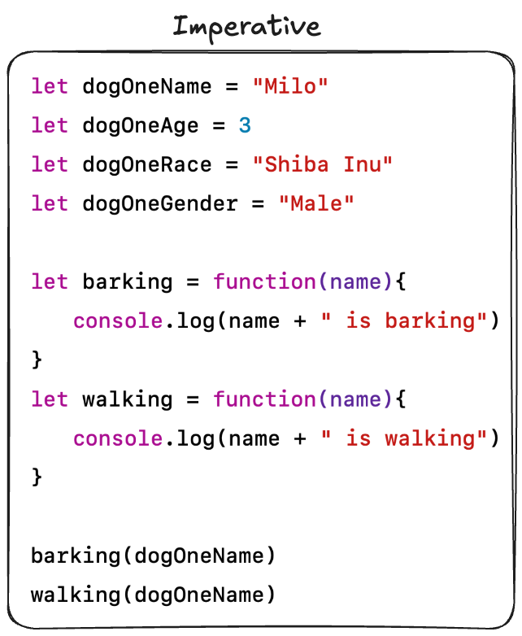
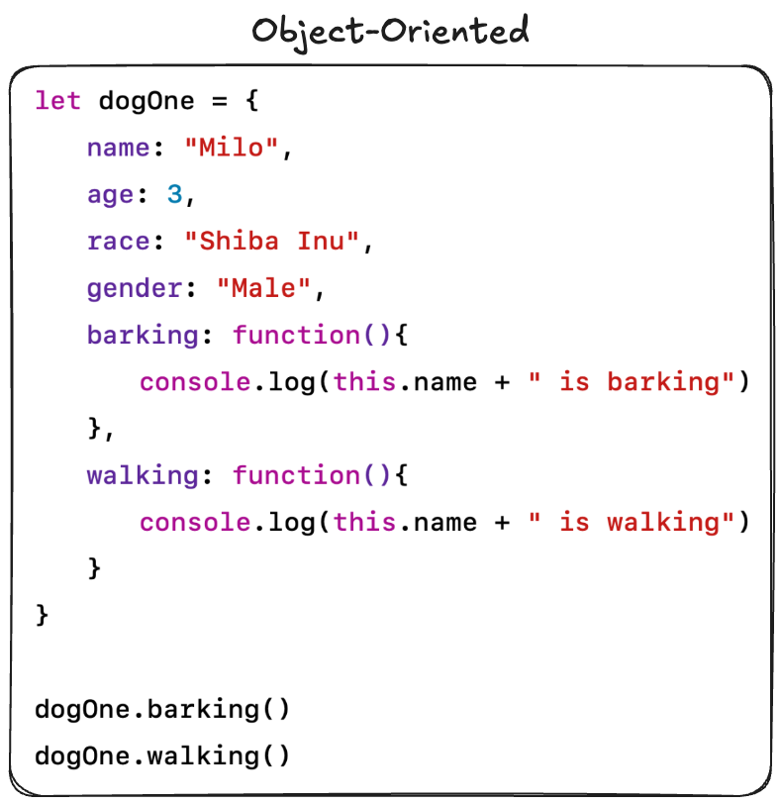
Pemrograman Berorientasi Objek: Class
Imperative vs Object Oriented vs Functional

Slide 8
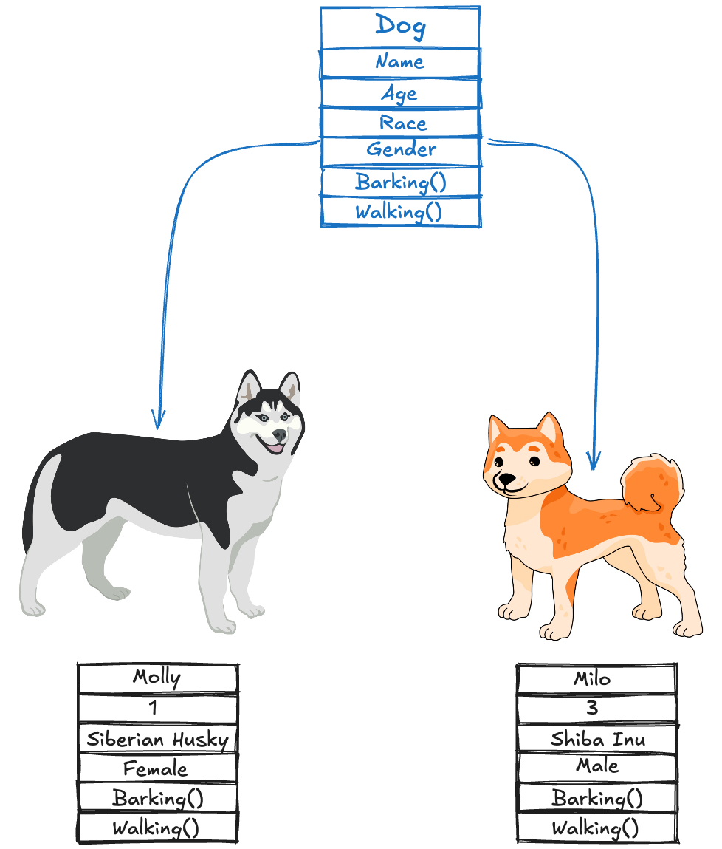
Pemrograman Berorientasi Objek: Class
Class
Class adalah template atau blueprint untuk membuat sebuah objek
Jika Object memiliki properti dan method, maka Class mendefinisikan properti dan method yang akan dimiliki Object (Cetakan)

Slide 9
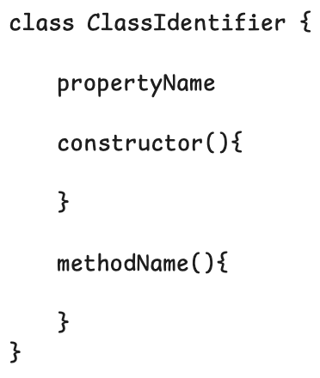
Pemrograman Berorientasi Objek: Class
Membuat Class
ClassIdentifier adalah nama dari class yang dibuat
Menggunakan huruf awal kapital/PascalCase
constructor adalah fungsi yang dipanggil ketika objek dibuat
Memberikan nilai awal pada property
propertyName & methodName adalah nama property dan method yang didefinisikan dalam class
Mendefinisikan property tidak memerlukan variable declarator
Mendefinisikan method tidak memerlukan keyword function

Slide 10
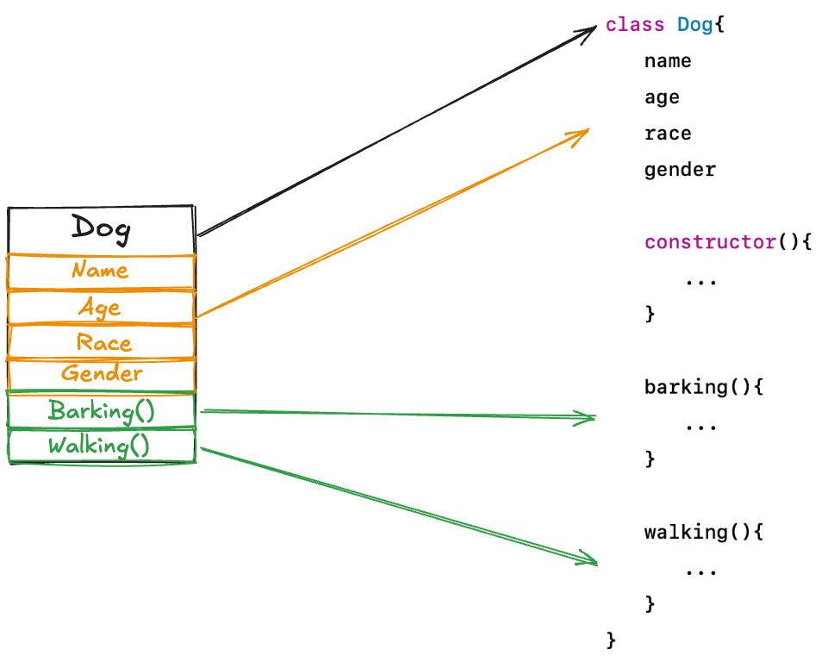
Pemrograman Berorientasi Objek: Class
Membuat Class
Kita sudah membuat class untuk objek Dog
Namun class tersebut belum bisa dipakai karena property bernilai kosong
Untuk mengisi nilai pada property, dapat menggunakan fungsi constructor

Slide 11
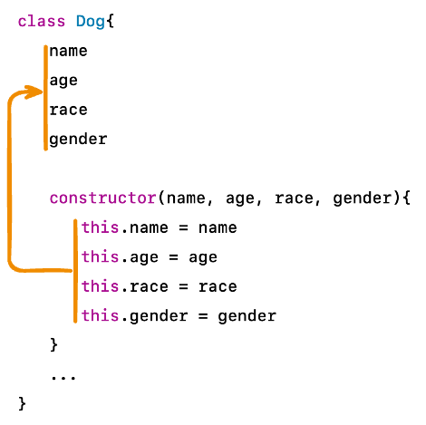
Pemrograman Berorientasi Objek: Class
Constructor
Data yang dibutuhkan sebagai property dapat didefinisikan sebagai parameter fungsi constructor
Keyword this mengacu kepada objek yang sedang dibuat

Slide 12
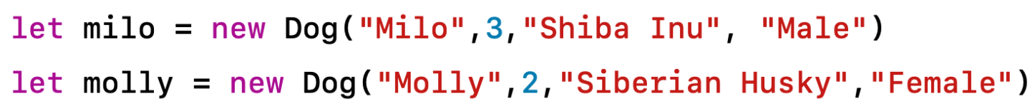
Pemrograman Berorientasi Objek: Class
Membuat Objek dengan Class

Slide 13
Pemrograman Dasar: Object
Mari kita coba… 🧑‍💻

Slide 14
Pemrograman Berorientasi Objek: Intro
REVIEW
Rangkuman
PBO memetakan konsep kedalam objek-objek dalam kode
Class adalah cetakan yang digunakan untuk membuat Object
Class berisi property dan method yang akan dimiliki sebuah Object

Slide 15
Pemrograman Dasar: Object
Terima Kasih

